Slide 1
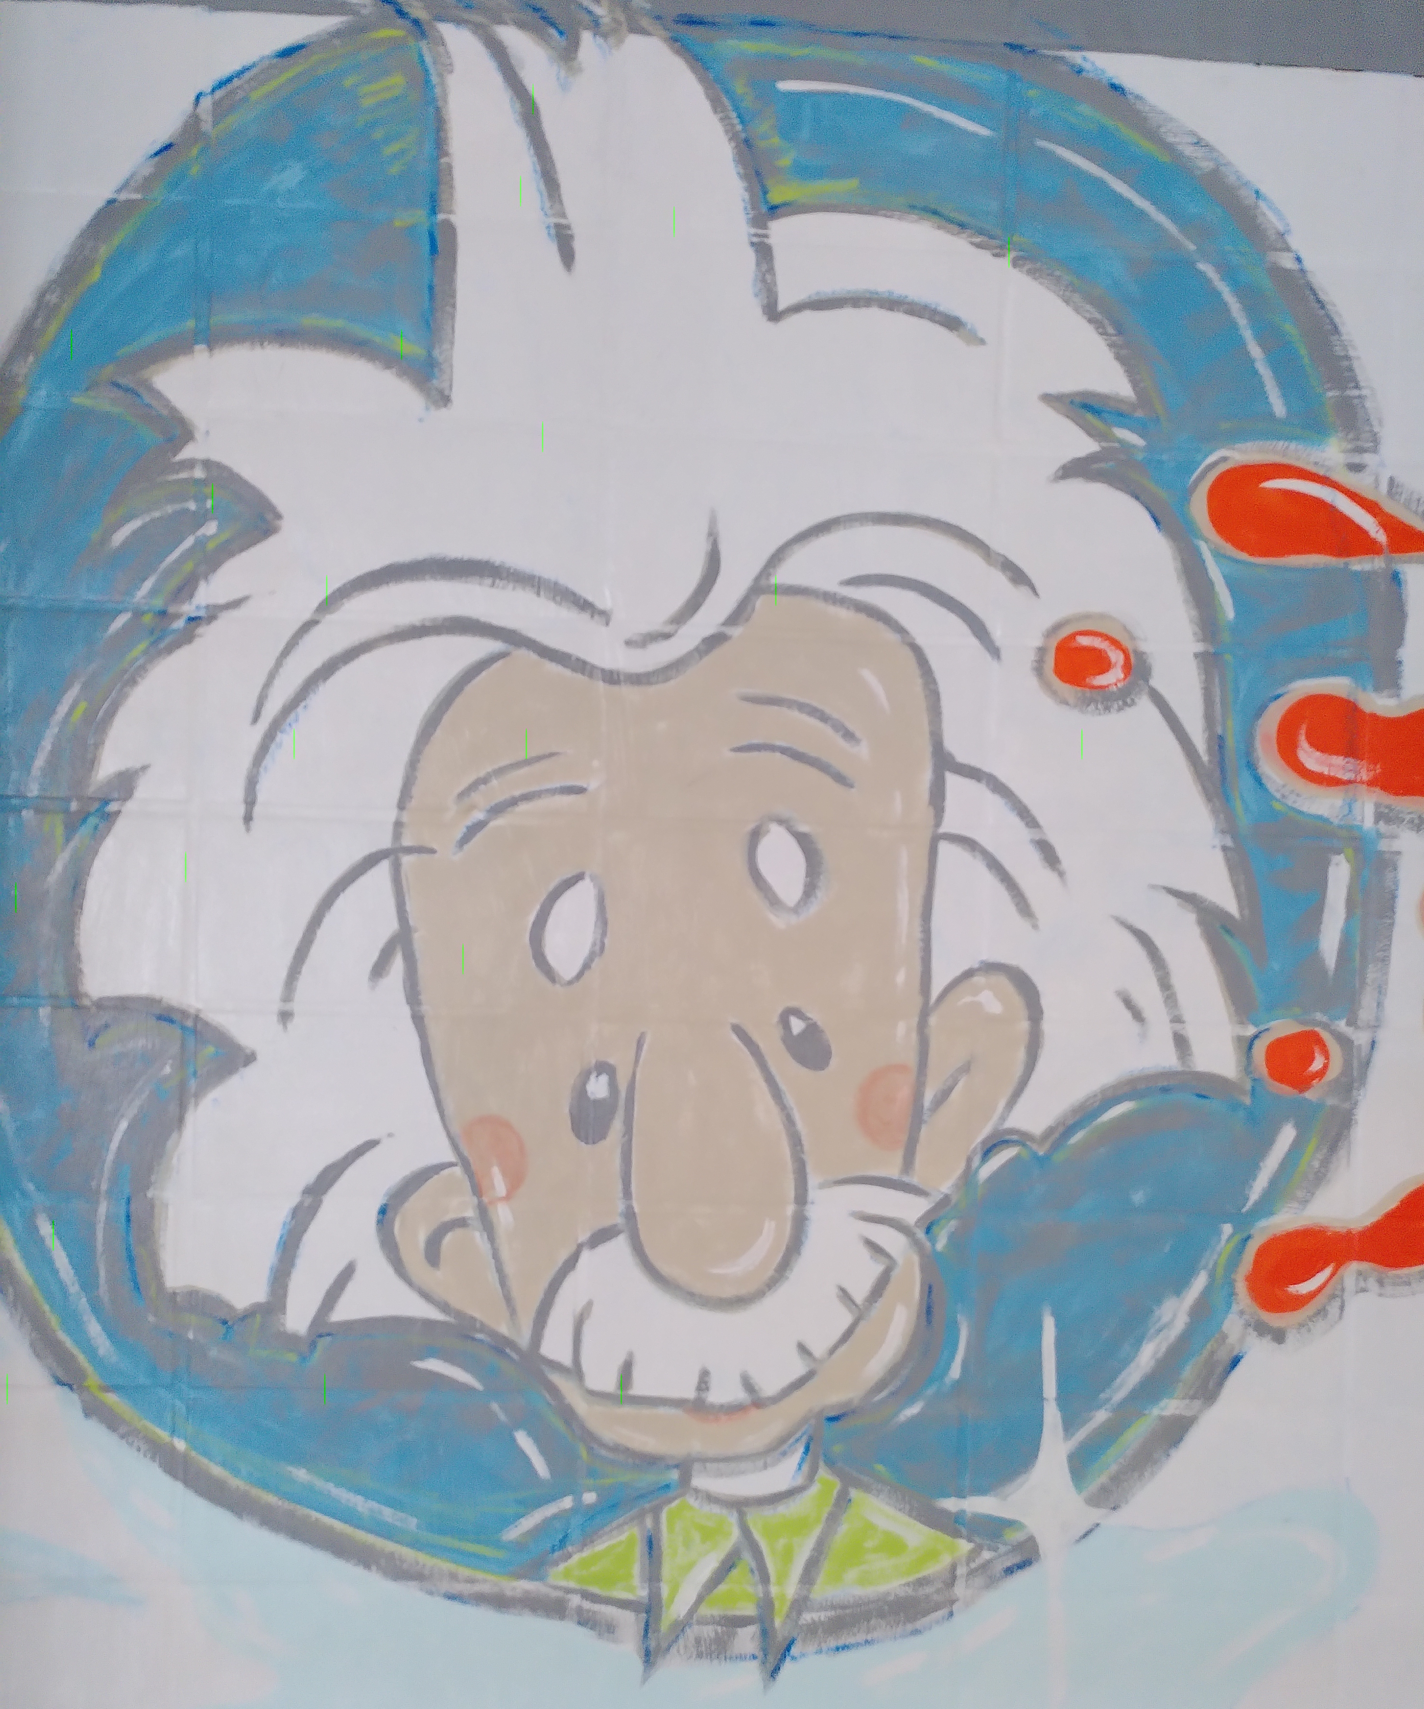
Ganztag
Albert Einstein Grund- und Realschule plus

Slide 2
Zeitliche Abläufe Montag bis Donnerstag
Zeit | Klasse 1 und 2 | Klasse 3 und 4
12-13 Uhr | Mittagessen / Spiel und Erholung | Unterricht im Klassenverband
13-14 Uhr | Lernzeit | Mittagessen / Spiel und Erholung
14-15 Uhr | AG / Spiel und Erholung | Lernzeit
15-16 Uhr | AG / Spiel und Erholung | AG / Spiel und Erholung
Freitag:
für Klasse 1 bis 12.00 Uhr Schule
für Klasse 2-4 bis 13.00 Uhr Schule

Slide 3
Personal
Lehrkräfte
Lernzeit und AG
2 FSJler
Hilfe und Unterstützung in allen Bereichen
auch am Vormittag in den Klassen
eine pädagogische Fachkraft (ausgebildete Erzieherin)
Spiel und Erholung, Leseförderung
Aufsicht
Honorarkräfte, Trainer, Ehrenämter
Aufsicht, AG

Slide 4
Mittagessen
bezahltes Mittagessen | eigenes Essen
Chipsystem, Chip verbleibt in der Schule | Brotdose wird mit in die Mensa genommen
Ausgabe mit Nachschlag | keine Möglichkeit zum Aufwärmen
Elternbrief des Cateres folgt noch Anmeldung im Internet und Einzahlung eines Betrages
Ablauf des Mittagessens
Kinder bringen ihren Ranzen in den Lernzeitraum, stellen sich auf dem Schulhof an festen Plätzen auf
Aufsichtsperson und FSJler bringen die Kinder in die Mensa
fest zugeteilte Gruppentische (nach Klasse) – Start und Ende mit der Tischgruppe
fertige Gruppen dürfen unter Aufsicht in die Spielzeit
eine Tischgruppe hat im täglichen Wechsel Tischdienst (abwischen, Stühle anschieben)

Slide 5
Lernzeit – 50 Minuten
Lehrkräfte aus der Primarstufe
Hausaufgaben werden begleitet
Kommunikation mit der Klassenlehrerin und den Eltern über das Hausaufgabenheft
Ist ein Kind früher fertig: Fördermappe der Klassenlehrerin
Wird ein Kind nicht fertig mit den Hausaufgaben, muss es diese zuhause nachholen.

Slide 6
Nachmittagsprogramm
Spiel und Erholung | AG
Betreuung durch eine pädagogische Fachkraft | Vereine/ Lehrkräfte/ Honorarkräfte
Angeleitete und frei Phasen | angeleitet
Nutzung der Außenanlage, der Leseecke oder des Spielraums | Schulgelände/ Schulgebäude
 | eingeschränkte Wahlmöglichkeiten Merken wir, dass etwas nicht zum Kind passt, legen wir einen Wechsel fest.
Aktuelle Kooperationen
Handball
Pfadfinder
Leichtathletik
Malteser

Slide 7
Die ersten beiden Wochen
Schnupperwochen AGs – angeleiteter Wechsel zwischen den AGs
Spielzeiten zum Ankommen im neuen System
bei großen Schwierigkeiten eventuell früheres Abholen für die ersten Tage vereinbaren

Slide 8
Sonstiges
Anmeldung gilt für ein Schuljahr und verlängert sich automatisch
Entschuldigung für den Nachmittag nur in Ausnahmen, z.B. Arztbesuch mit Bescheinigung
Geben Sie Ihrem Kind Zeit sich an die neuen Abläufe zu gewöhnen.

Slide 9
Fragen? Lisa.hoppstaedter@aes-lu.de

